Slide 1
Всеукраїнський відкритий інтерактивний конкурс “МАН−Юніор Дослідник” Номінація “Технік−Юніор”
«МАМИН ПОМІЧНИК
НА КУХНІ»
учень 7 класу
Войтівського НВК “ЗОШ І-ІІІ ступенів – дитячий садок”, Згурівського району, Київської області
Залевський Олександр
Науковий керівник: Воропай Вадим Віталійович,
учитель фізики, керівник гуртка “Юні Архімеди”
2020р.

Slide 2
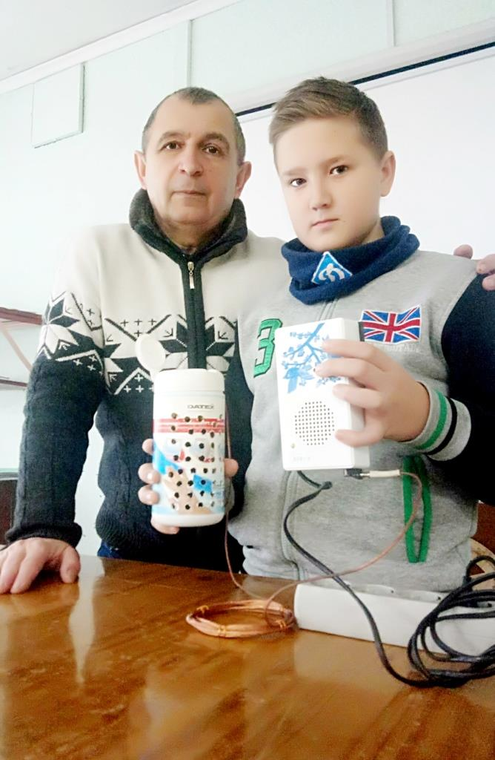
«Не варто винаходити те, що не можна застосувати на практиці»
(Т. Едісон)

Slide 3
Мета проєкту:
отримання практичних умінь та навичок при виготовленні приладу;
розширення кругозору та зацікавленості до вивчення фізики як предмета.
Завдання проєкту:
Виготовити універсальний пристрій який буде попереджувати звуковим сигналом про відсутність на кухні електричної наруги;
При необхідності може бути використаний як ліхтар;
Буде не складним у виготовленні та споживатиме мало електроенергії;

Slide 4
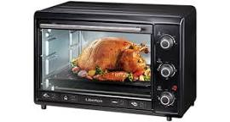
Пропоную трішки магії
Уявимо, що матуся поставила готувати щось смачненьке на кухонному приладі, який працює від електрики, а сама відійшла по своїм справам.

Slide 5
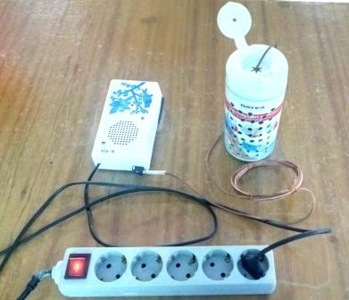
О лихо, знову перебої зі світлом? Хто ж попередить маму про відсутність електрики в мережі?
І як же мамина смакота? Невже все пропало?
А ось і ні, невидимий помічник попередить про це матусю звуковим сигналом.
(вимикається світло та звучить сигнал)

Slide 6
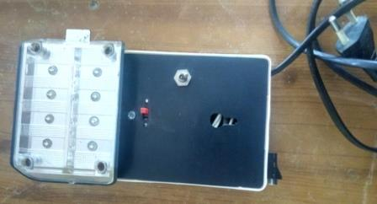
А якщо неприємність трапиться в темну пору доби?
Мамин помічник буде освітлювати кухню до появи напруги в мережі, для цього достатньо увімкнути вимикач 2
Вимикач 1
Вимикач 2

Slide 7
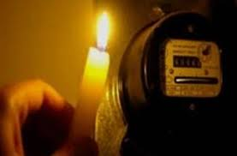
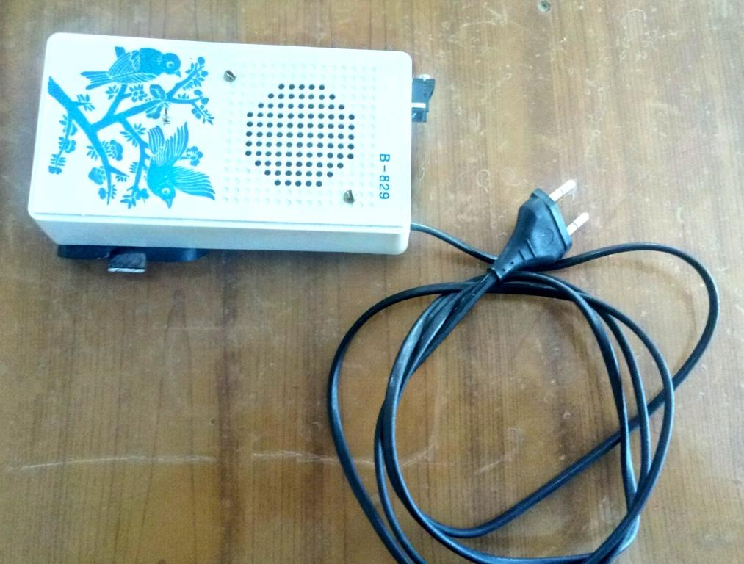
Стихійні лиха, пошкодження ліній електропередач, перевантаження мережі побутовими приладами – все це сучасні чинники перебоїв в енергопостачанні, а при наявності пристроїв, які потребують постійного енергопостачання (наприклад холодильник, морозильна камера тощо), ситуацію треба завжди тримати під контролем.
Ось для цього я і виготовив власноруч помічника для мами на кухні.

Slide 8
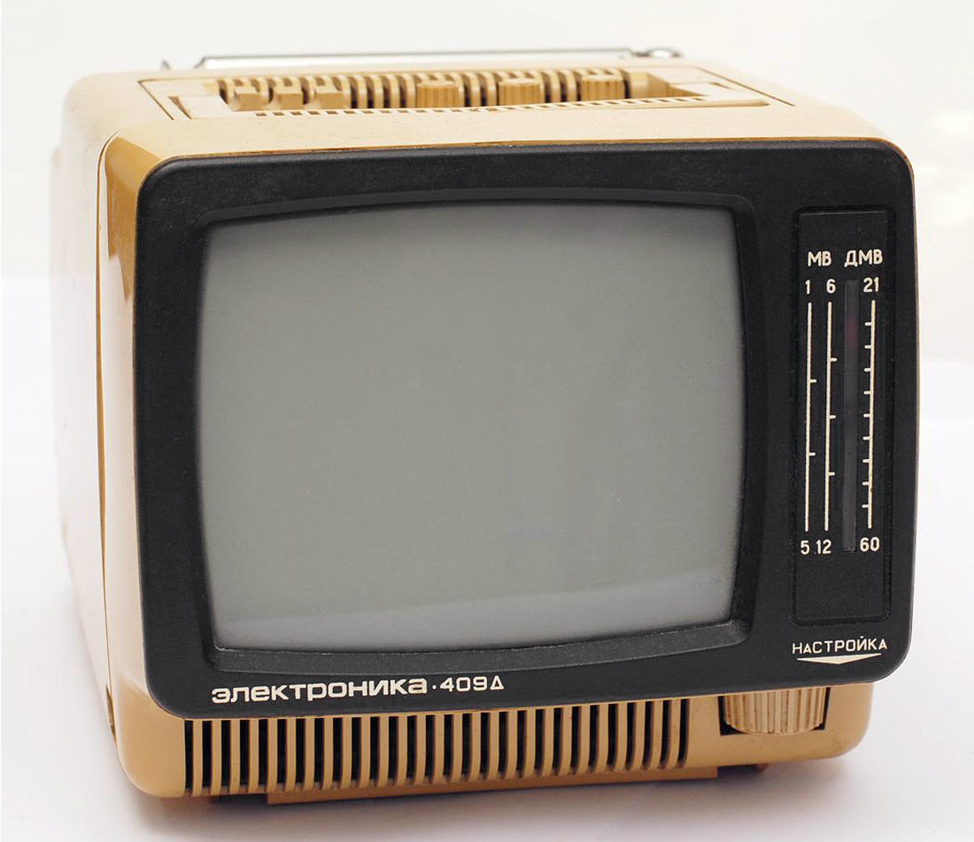
Для виготовлення приладу я використав радіодеталі від старого телевізора «Електроніка-409»:
2 транзистори;
5 резисторів;
2 діоди;
2 конденсатори;
гучномовець;
2 вимикачі;
корпус від електродзвоника.

Slide 9
БЛОК-СХЕМА ПРИСТРОЮ
Блок
керування
Звуковий
генератор
Гучномовець
Блок
живлення
Світлодіодна панель
ЗС
≈ 220В
Вимикач 1
≈ ≈
3V
Вимикач 2
ЗС (скороч.) – запираючий сигнал

Slide 10
Принцип роботи пристрою
Блок керування, що працює від мережі, подає запираючий сигнал (ЗС) на звуковий генератор та тримає його постійно вимкненим;
При зникненні напруги в мережі зникає і запираючий сигнал, а отже генератор подає на гучномовець звук сирени;
За допомогою вимикача 1 можна вимкнути сирену, а вимикачем 2, при необхідності, увімкнути світлодіодну панель.

Slide 11
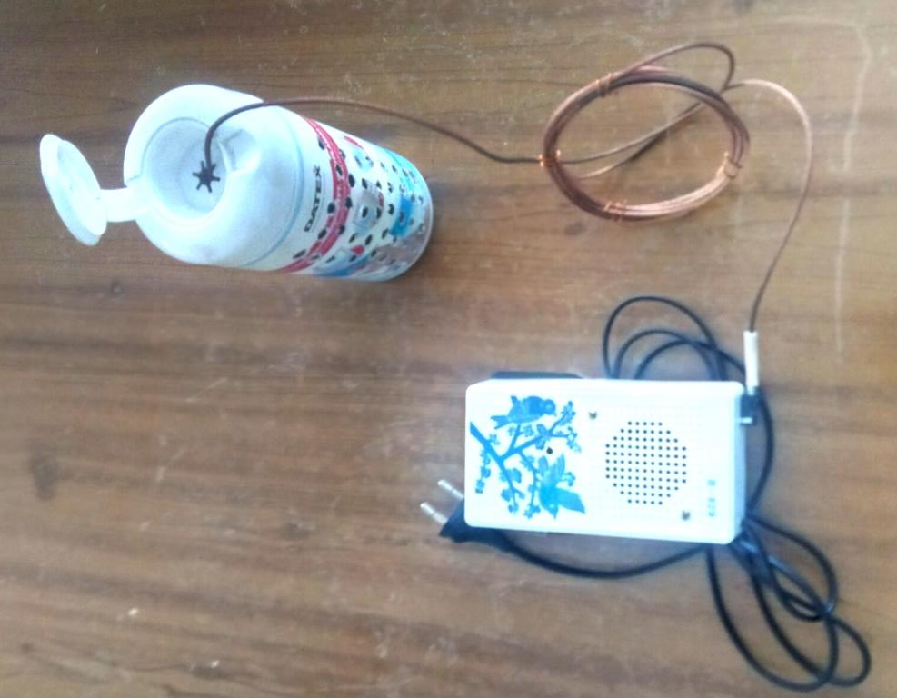
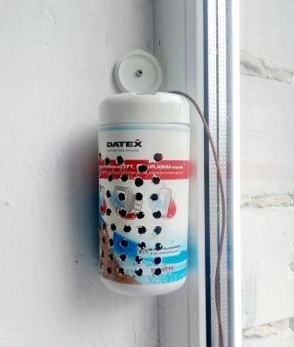
Вдосконалення пристрою
Власний внесок
До гнізда мого пристрою за допомогою довгого шнура можна підключити виносний гучномовець більшої потужності та через відкриту кватирку у вікні розмістити його на вулиці.
Це дає змогу господарям будинку контролювати роботу своїх кухонних та побутових електроприладів навіть перебуваючи поза будинком, що досить зручно та немає в аналогічних заводських зразках.
Виносний гучномовець

Slide 12
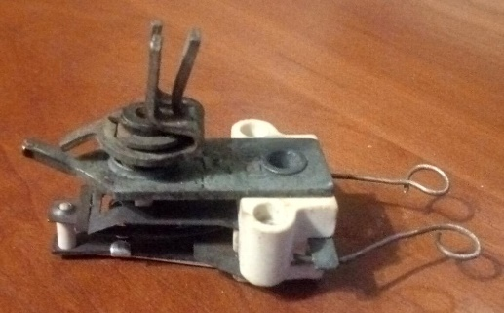
Універсальність пристрою 1. Сигналізатор перегріву
Якщо у приладі як датчик задіяти біметалеву пластину від старої електропраски, так щоб запираючий сигнал проходив через неї, то наш помічник буде попереджати про перегрів кухонних електроприладів, збій теплового балансу в домашньому інкубаторі тощо. Це допоможе запобігти пожежі.
Блок
керування
Звуковий
генератор
ЗС

Slide 13
2. Охоронна сигналізація
А якщо замість біметалевої пластини задіяти шлейф із тонкої мідної проволоки, то при обриві останньої, звучатиме протяжний сигнал тривоги.
Блок
керування
Звуковий
генератор
Охоронний шлейф
ЗС

Slide 14
ВИСНОВКИ
Даний пристрій універсальний та є надійним помічником як на кухні, так й по всьому будинку, може сигналізувати про падіння напруги в мережі та захистити домашні електричні прилади від їх поломки;
Сигналізатор є надійним сторожем для приладів, які потребують безперебійного живлення (холодильник, морозильна камера, котел, інкубатор, тощо);
При підключенні біметалевої пластини до пристрою він може сигналізувати господарів про перегрів розеток та електричних кухонних пристроїв, а при підключення шлейфу з тонкої мідної проволоки пристрій легко перетворюється в охоронну сигналізацію.
Власний внесок автора полягає у доповненні конструкції сигналізатора додатковим виносним гучномовцем та світлодіодною панеллю, що надає йому переваги над аналогічними промисловими зразками;
Елемент новизни – це виготовлення власноруч універсального та недорогого пристрою з підручних засобів;

Slide 15
Інтернет ресурси: https://uk.wikipedia.org/wiki/ http://3.com.ua/tovar/39590 http://report.if.ua/socium/148386/ http://radiostorage.net/62-signalizatory/4/ https://tehnika.vn.ua/g23881666-dribna-pobutova-tehnika
Джерела інформації:
1. Фізика: підручник для 9 кл. загальноосвіт. навч. закл. / [В.Г. Бар’яхтар, С.О. Довгий, Ф.Я. Божинова, О.О. Кірюхіна]; за ред. В. Г. Бар’яхтара, С.О. Довгого. — Харків: Вид-во «Ранок», 2017; ст.37-38;
ДЯКУЮ ЗА УВАГУ!

